Slide 1
MPT2321读出电子学
Ming-Kuan Yuan
Fudan University
2024.12.9
CEPC MUON RefTDR weekly report
yuanmk@mail2.sysu.edu.cn / cepc_muon_electronics · GitLab (ihep.ac.cn)
2024/12/9
mkyuan23@m.fudan.edu.cn
1

Slide 2
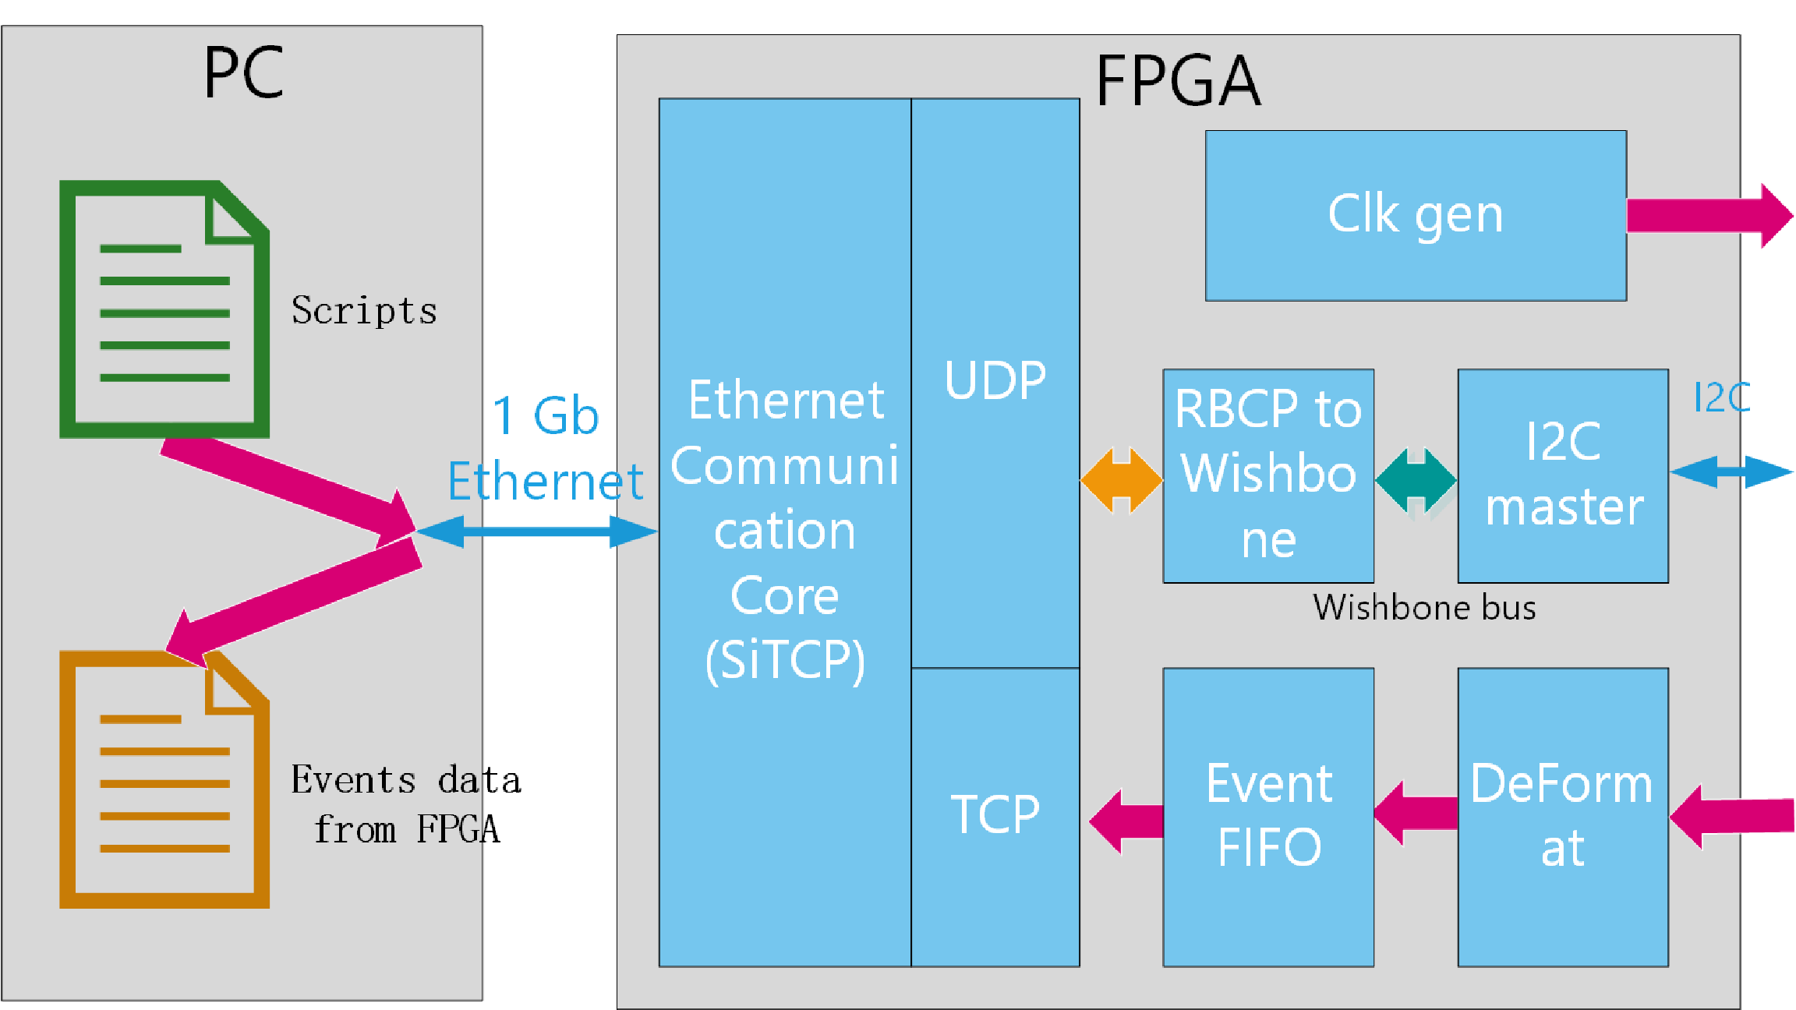
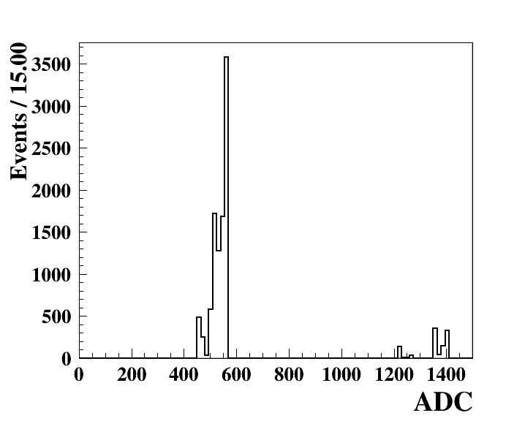
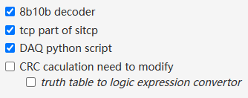
整体结构
某个channel的ADC数据
通信部分能正常工作√

Slide 3
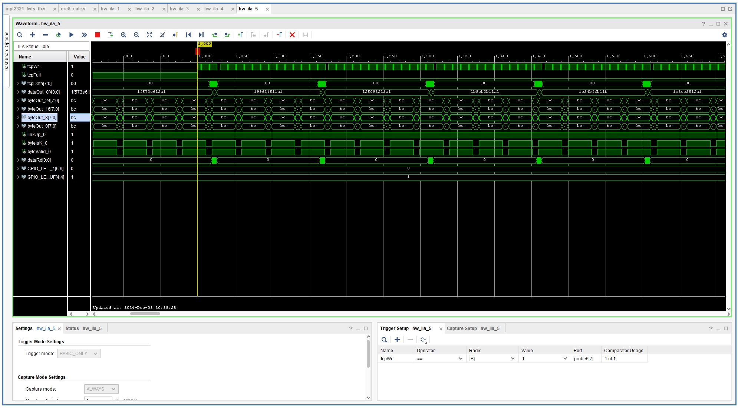
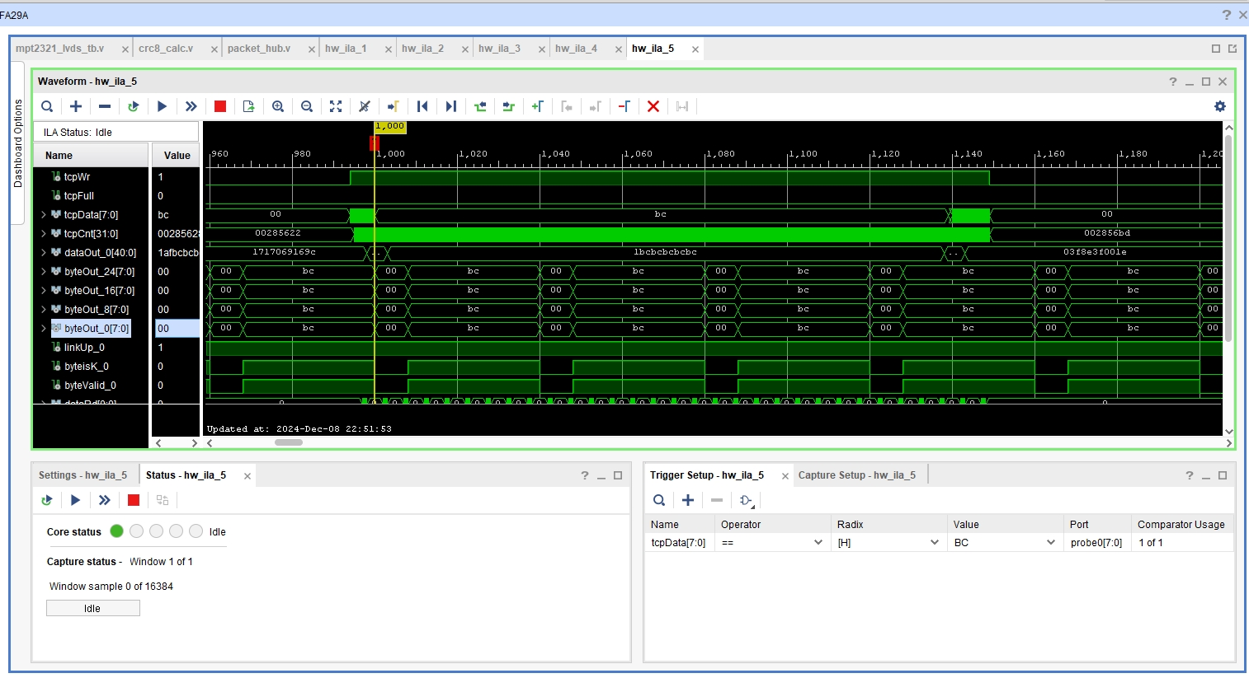
Debug
传输很多00 √
两段数据之间存在BC，待解决
潜在问题
  Deserialize采样点位于信号上升沿
  Idelay延迟范围有限
  测试阶段，可以通过重启芯片解决
计划本周开展ADC基础性能测试

